Slide 1
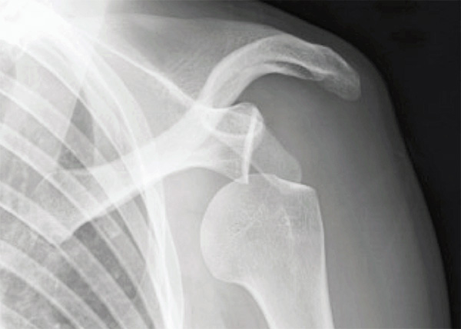
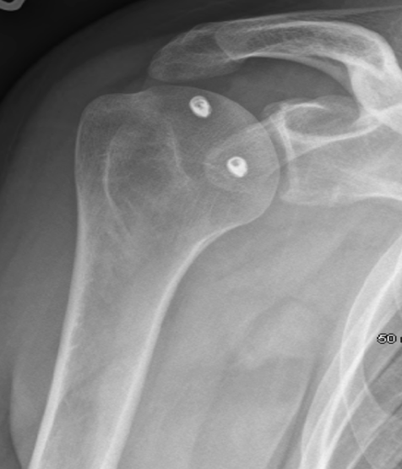
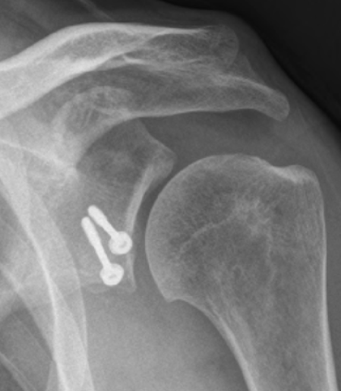
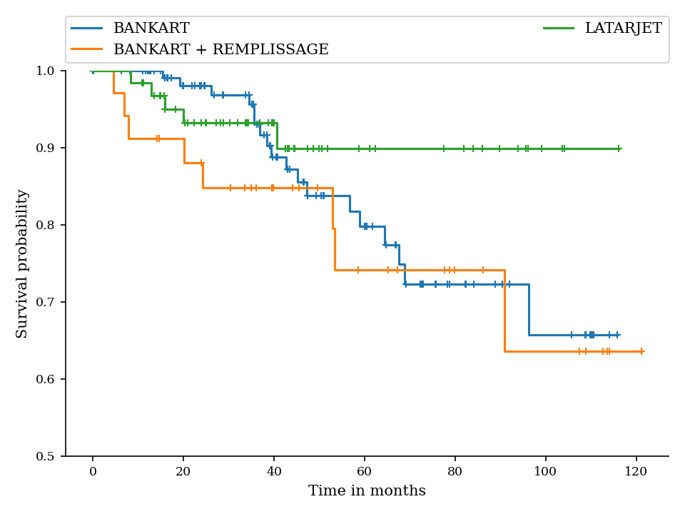
Est-ce que le choix de chirurgie à un impact sur la qualité de vie? Résultats d’une étude de cohorte prospective multicentrique: l’étude LUXE
Rouleau, DM., Hebert-Davies, J., Guidea, M., Nault, ML., Hupin M., Sandman E.
Hôpital Sacré-Cœur de Montréal CIUSSS du Nord de l’Île de Montréal, Hôpital Sainte-Justine
Introduction
Résultats
Luxation d’épaule → 1-2% de la population générale
Risque de récidive = presque 100% → instabilité chronique de l’épaule
Condition très $$$ pour le système
Affecte énormément la qualité de vie des patients
L’approche et la technique optimale de traitement sont encore controversées à ce jour.
Comparer les 3 chirurgies les plus fréquemment utilisées pour le traitement de l’instabilité chronique d’épaule
Bankart par arthroscopie
Bankart ouvert + remplissage
Latarjet ouvert
Discussion
Le groupe Latarjet présente des patients avec des caractéristiques pré-opératoires défavorables (âge, nombre de luxation, sévérité du déficit osseux et score ISIS). Voir comparaisons caractéristiques pré-opératoire avec code QR.
Cependant, issues post-opératoires égales voire supérieures : qualité de vie similaire et taux de récidive inférieur!
Résultats en concordance avec littérature
Complications supérieures avec chirurgie de Latarjet? → +/- soutenue selon littérature récente
Satisfaction du patient et risque d’arthropathie à long terme inconnu encore à ce jour.
Un suivi à plus long terme est nécessaire afin d’évaluer l’impact des différentes chirurgies auprès des patients.
Méthode
L’étude de cohorte prospective multicentrique LUXE fut débutée en 2009 et suit tous les cas d’instabilité chronique d’épaule à ce jour.
Issues principales
Taux de récidives
Douleur, fonction et qualité de vie
Western Ontario Shoulder Instability Index (WOSI)
Quick Disabilities of the Arm, Shoulder and Hand questionnaire (Quick-DASH)
Covariables
Caractéristiques socio-démographiques
Caractéristiques pré-opératoires : score de sévérité lésionnelle (ISIS), déficit osseux gléno-huméral et échelle de qualité de vie
Analyse statistique
Test T de Student et Tests du chi carré
Niveau de signification de 0,05 avec l'intervalle de confiance à 95 %.
Graphique 2. Taux de récurrence selon la chirurgie
À RETENIR
En accord avec la littérature, les auteurs pensent que la chirurgie de Latarjet ouverte devrait être proposée à un plus grand nombre de patients atteint d’instabilité chronique de l’épaule.
Taux de non-récidive
Contact
Michael Guidea
michael.guidea@umontreal.ca

